Slide 1
COMITES DE ETICA : DISCRIMINACION
EN LOS SERVICIOS DE SALUD
Dra. Marta Ascurra
marta.ascurra@gmail.com

Slide 2
CONFLICTO DE INTERES
No tengo conflictos de interés
para
hacer esta presentación

Slide 3
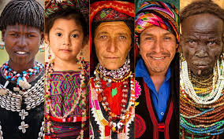
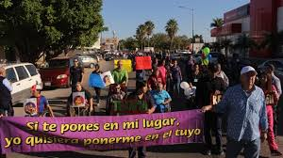
Acceso a los servicios de salud
Declaración de Alma Ata 1978
“La salud es un estado completo de bienestar físico,
mental y social y no solo la ausencia de enfermedad;
es un derecho fundamental y la consecuencia del nivel
de salud más alto posible es un objetivo social prioritario
en todo el mundo, cuya realización requiere la acción de
muchos otros sectores sociales y económicos, además
del sanitario”.

Slide 4
DISCRIMINACION
Trato diferente, desigual y perjudicial por razones
de edad, opciones sexuales, raza, … que se da a
otra persona.
Declaración Universal de los DDHH (1948)
Convención Internacional para la eliminación
de todas las formas de discriminación racial (1965)
y contra la mujer (1979)
Declaración Universal sobre
Bioética y DDHH (2005)

Slide 5
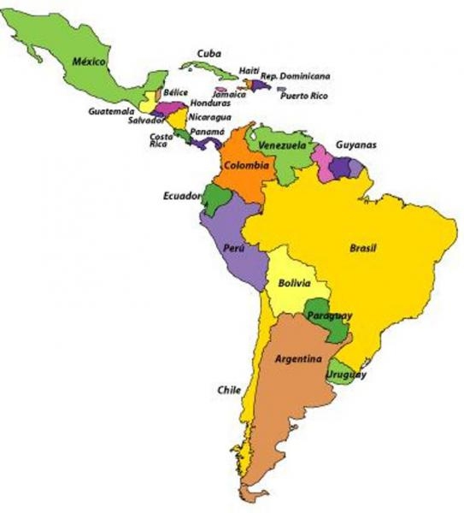
Discriminación y
acceso a los servicios de salud
Diferentes grados de desarrollo entre países y al
interior de los mismos
Estados no comprometidos con
la salud
Servicios de salud fragmentados
Graves problemas de eficiencia

Slide 6
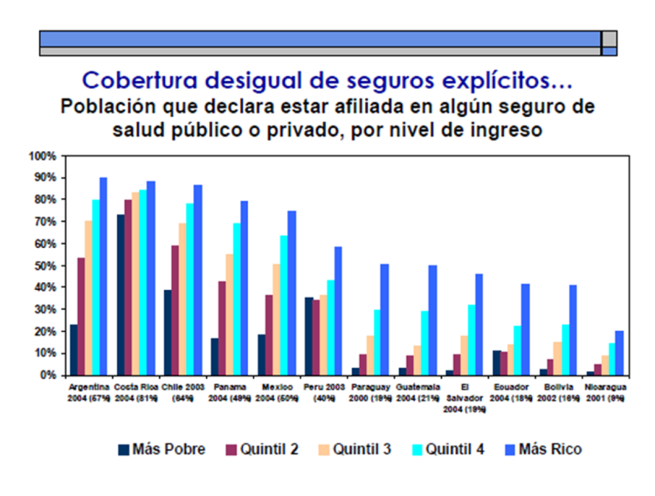
Discriminación y
acceso a los servicios de salud
Los sistemas de salud de ALC: inaccesibles para un alto porcentaje de la población.
Falta de recursos “humanos”
Escasez de datos
Servicios de salud que respondan a las necesidades de salud de su población

Slide 7
DISCRIMINACION
No es visualizada como un problema
Son actos comunes usuales
No hay un análisis de la situación
para llevar adelante acciones
que permitan cambios
Los grupos no son los más favorecidos y por
tanto desconocen sus derechos

Slide 8
DISCRIMINACION
Por discapacidad
Por ingreso económico
Por pertenencia a grupo étnicos
Por género
Por opción sexual
Por migración

Slide 9
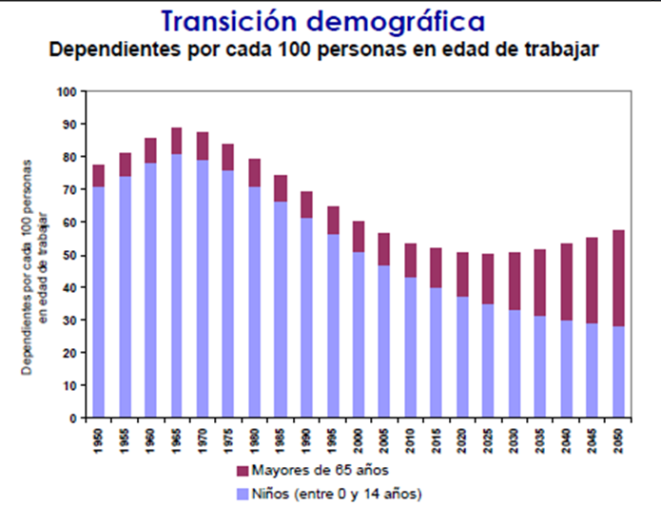
DISCRIMINACION
Por grupos etarios: los extremos de la edad
Mortalidad de menores de 5 años de 13x1.000 nv
(3,4 a 59,0)
Mortalidad materna: razón de 44,2x100.000 nv
(6,1 a 251)
EV:51,4 años mediados
del siglo pasado y de
73,4 a para el 2010

Slide 10
Discriminación y
acceso a los servicios de salud
Enfermedades del rezago epidemiológico: asociadas situaciones de pobreza como la desnutrición, tuberculosis, leishmaniosis, tripanosomiasis y otras.
Enfermedades crónico-degenerativas, como la
diabetes, el cáncer, las cardiopatías, entre otras.
Enfrentando a la población a un
doble problema de salud
:

Slide 11
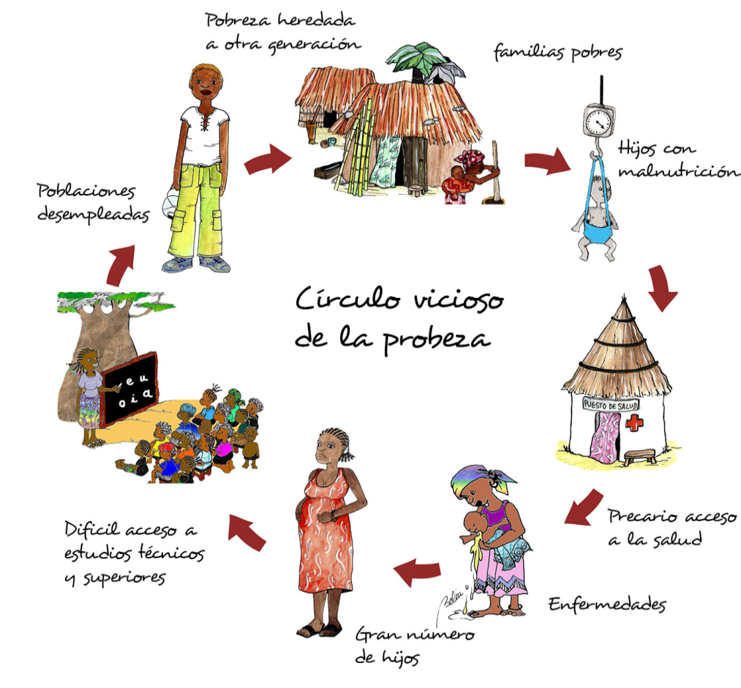
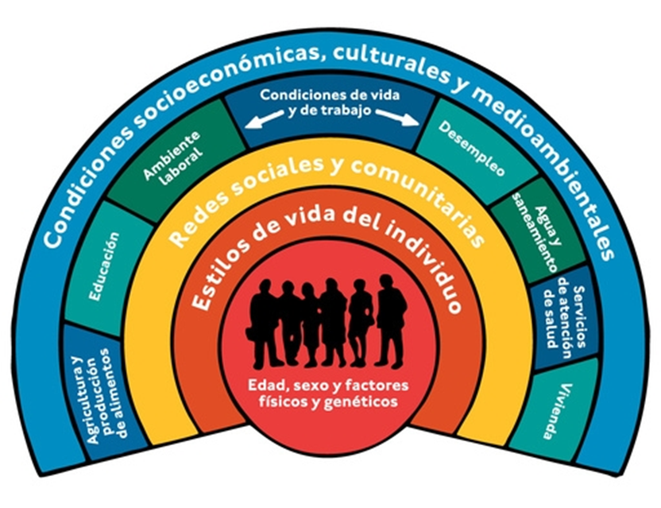
Discriminación
Acceso a la salud
Rezago epidemiológico

Slide 12
DECLARACION UNIVERSAL SOBRE BIOETICA Y DERECHOS HUMANOS

Slide 13
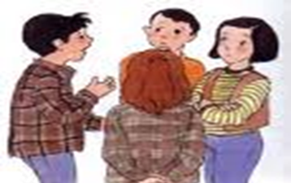

Slide 14
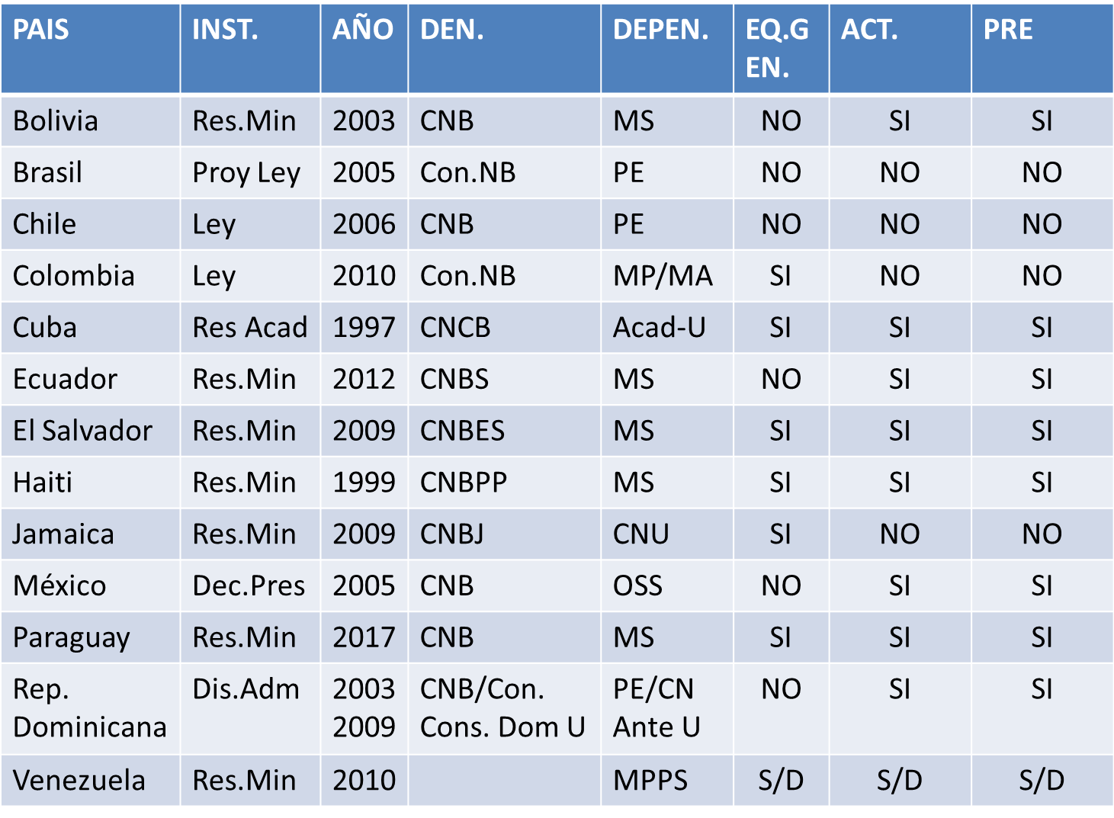
Ref.LOS COMITES Y LAS COMISIONES NACIONALES DE BIOETICA EN AMERICA LATINA Y EL CARIBE.
SITUACION ACTUAL, PROPUESTAS Y DESAFIOS. Ignacio Maglio - 2018

Slide 15
DECLARACION UNIVERSAL SOBRE BIOETICA Y DERECHOS HUMANOS

Slide 17
DECLARACION UNIVERSAL SOBRE BIOETICA Y DERECHOS HUMANOS

Slide 18
Los Comités de Bioética constituyen una muestra de la convicción de que es posible un dialogo plural, la deliberación argumentativa y la resolución pacifica y democrática de los problemas éticos que, en sociedades plurales y seculares, se van incrementando día a día, no solo frente a los distintos desafíos que suscita la tecno ciencia, sino como producto de un mundo inequitativo atravesado por la injusticia y por distintas formas de exclusión y de violencia; es en él, precisamente, donde debemos pensar
una ética de la vida.
Ref.LOS COMITES Y LAS COMISIONES NACIONALES DE BIOETICA EN AMERICA LATINA Y EL CARIBE.
SITUACION ACTUAL, PROPUESTAS Y DESAFIOS. Ignacio Maglio - 2018

Slide 19
http://www.unesco.org/new/es/office-in-montevideo/social-and-human-sciences/bioethics/network-of-lac-national-bioethics-committees/

Slide 20
COMISION NACIONAL DE BIOÉTICVA DE PARAGUAY
AGUIJE
MUCHAS GRACIAS

